Slide 1























Khoa học 4
Âm thanh

Slide 2












1. Kiến thức
- Nhận biết được những âm thanh xung quanh.
2. Kĩ năng
- Biết và thực hiện được các cách khác nhau để làm cho vật phát ra âm thanh.
- Nêu được ví dụ hoặc làm thí nghiệm đơn giản chứng minh về sự liên hệ giữa rung động và sự phát ra âm thanh.
3. Phẩm chất
- Có ý thức tạo ra những âm thanh hài hoà, dễ chịu, có tác động tích cực tới cuộc sống.
Bài học

Slide 3

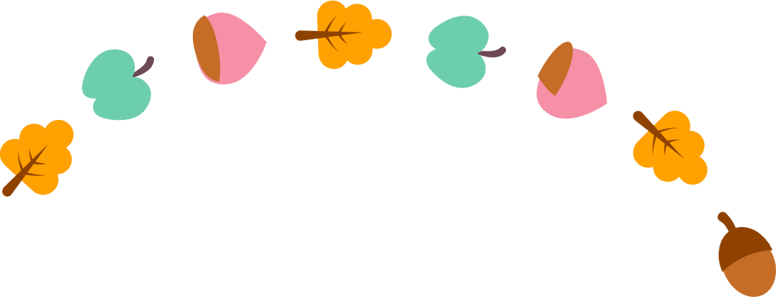















01
Tìm hiểu các âm thanh xung quanh

Slide 4


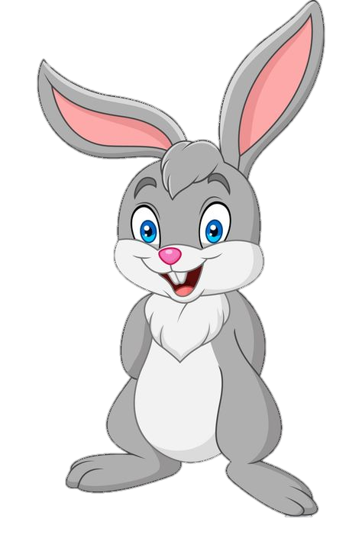
Tai ai thính hơn?

Slide 5
Tiếng chim hít
Hoạt động 1: Tìm hiểu các âm thanh xung quanh
tiếng gió thổi
tiếng rồ xe máy
tiếng đàn
tiếng gà gáy
tiếng cười
tiếng nước chảy
tiếng hát
tiếng xe cứu thương
Âm thanh do con người gây ra
Âm thanh không do con người gây ra

Slide 6
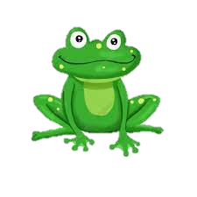
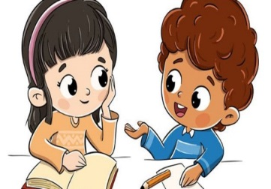
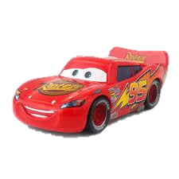
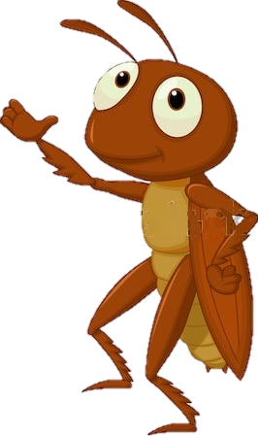
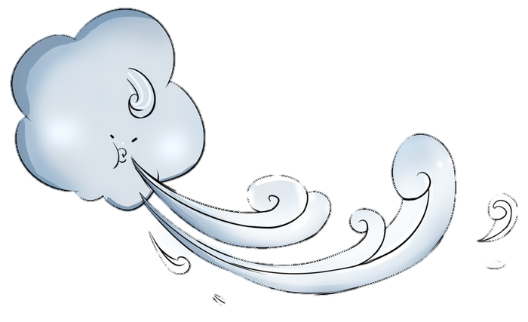
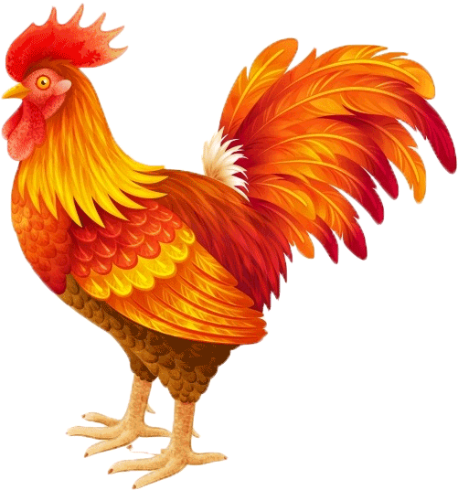
Tiếng nói chuyện
Âm thanh nào ta thường nghe vào ban ngày?
Âm thanh nào ta thường nghe vào đêm?
Tiếng nói chuyện
Tiếng ếch kêu
Tiếng xe cộ
Tiếng dế kêu
Tiếng gà gáy
Tiếng gió thổi

Slide 7

01
Âm thanh có ở xung quanh ta. Chúng có thể có trong thiên nhiên hoặc do con người tạo ra.

Slide 8
02
Cách làm vật phát ra âm thanh

Slide 9
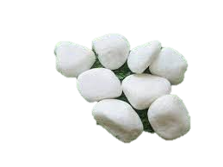
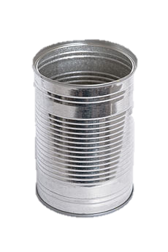
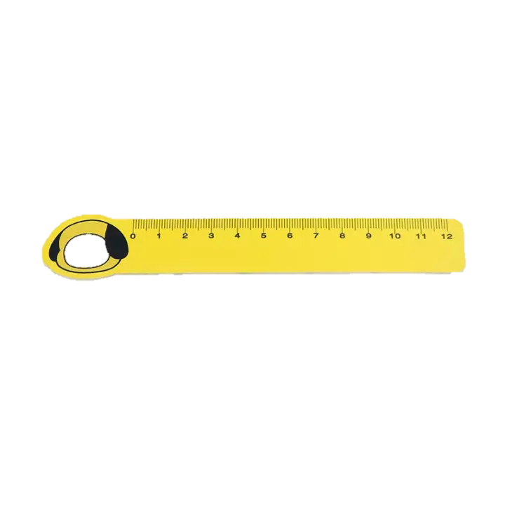
Thí nghiệm
01

Slide 10
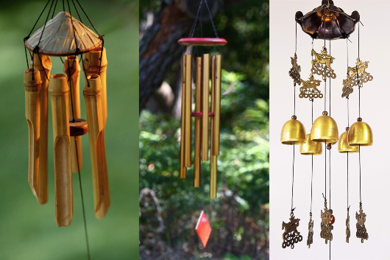
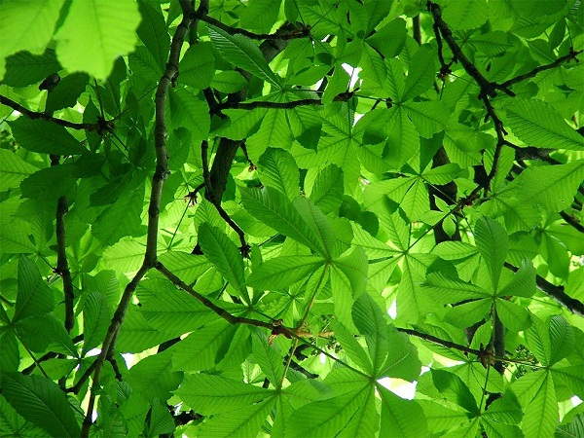
Vật phát ra âm thanh khi có con người
tác động hoặc khi chúng tự va chạm vào nhau
Tiếng chuông gió
Tiếng lá cây xào xạc

Slide 11
03
Khi nào vật phát ra âm thanh?

Slide 12
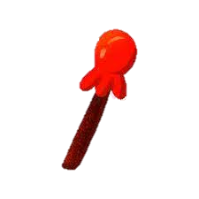
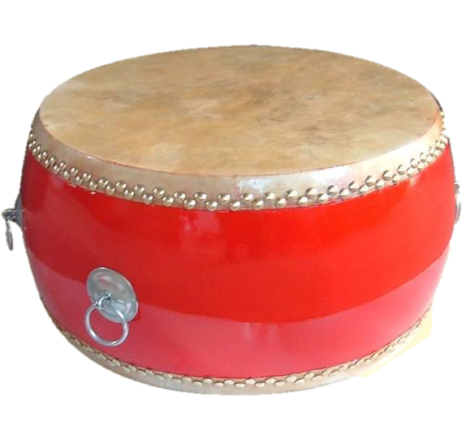
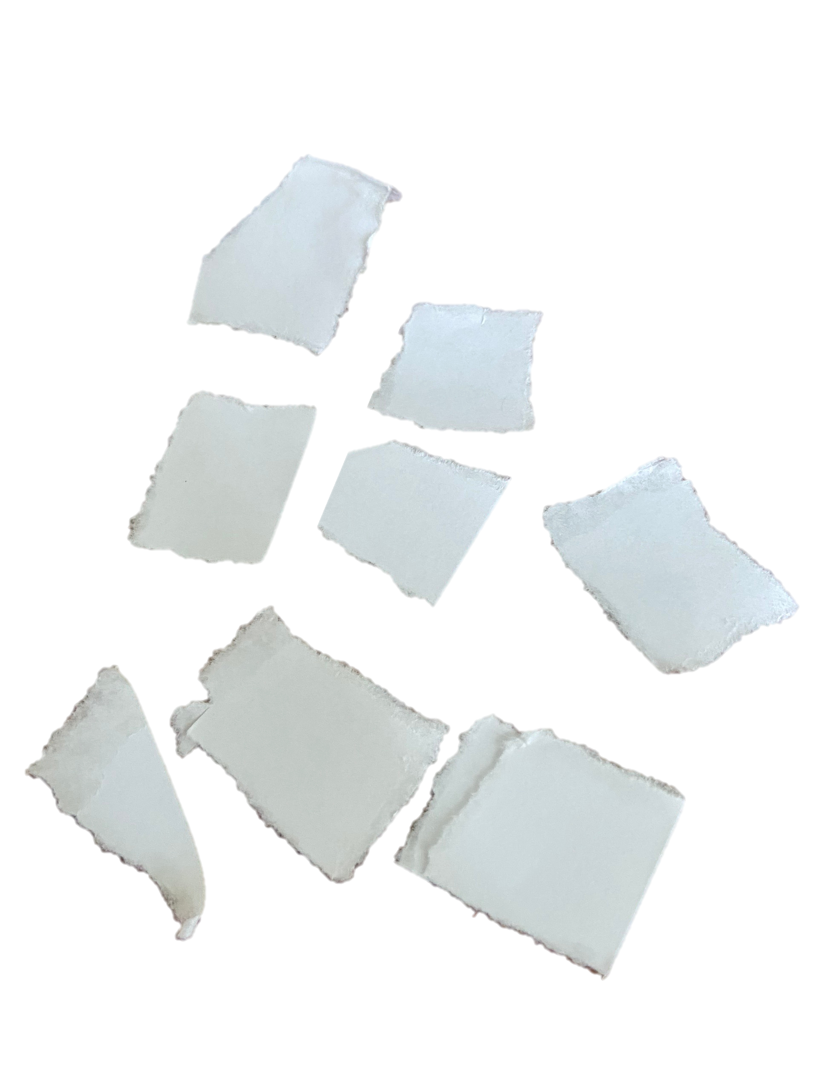
01
Thí nghiệm:
Rắc ít giấy vụn (gạo, sỏi,...) lên mặt trống. Gõ trống và quan sát xem có hiện tượng gì xảy ra?

Slide 13
01
Khi rắc giấy lên mặt trống mà không gõ thì mặt trống như thế nào?
Khi không gõ thì không phát ra âm thanh và các mẩu giấy vẫn nằm im ở chỗ cũ.

Slide 14
01
Khi gõ mạnh hơn thì mặt trống và các mẫu giấy như thế nào?
Khi gõ mạnh hơn, các mẩu giấy chuyển động mạnh hơn và tiếng trống to hơn.

Slide 15
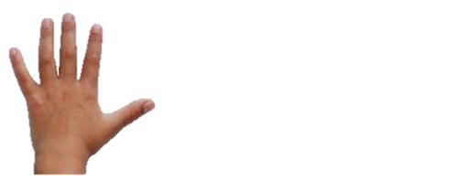
01
Khi đặt tay lên mặt trống đang rung thì chuyện gì xảy ra?
Khi đặt tay lên mặt trống đang rung thì mặt trống không rung và trống không kêu nữa.

Slide 16
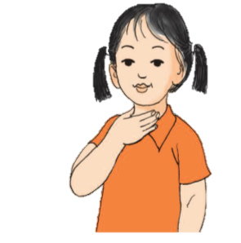
01
Bạn hãy đặt tay lên cổ và nói: “Chúng ra phải thường xuyên rửa tay sạch sẽ.”
Em cảm nhận được gì?
Âm thanh do các vật rung động phát ra.

Slide 17
Ghi nhớ
Âm thanh có ở xung quanh ta
Âm thanh do các vật rung động phát ra.

Slide 18
DẾ MÈN PHIÊU LƯU KÍ
PHIÊN BẢN
DẾ MÈN TÌM BẠN sau mùa covid
Hết dịch bệnh rồi nên Dế Mèn buồn chân buồn tay lắm các bạn ạ. Dế Mèn lại bắt đầu một chuyến phiêu lưu mới. Chúng mình hãy thuyết phục những người bạn kia tham gia chuyến phiêu lưu của Dế Mèn nhé! Để thuyết phục được các bạn ấy, chúng ta phải trả lời thật xuất sắc các câu hỏi mà các bạn ấy đưa ra nhé!

Slide 19

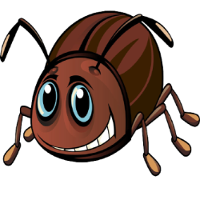
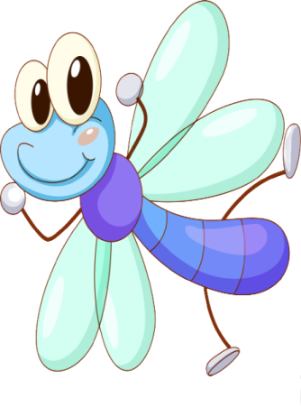
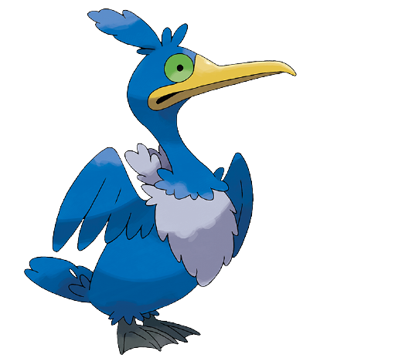
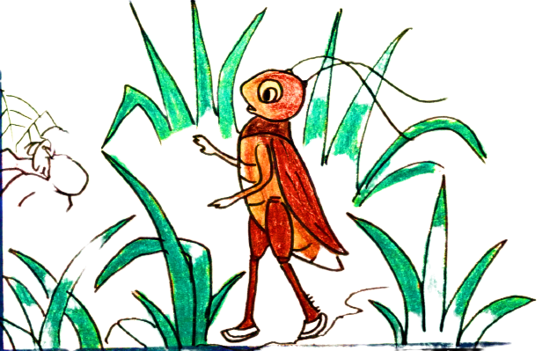
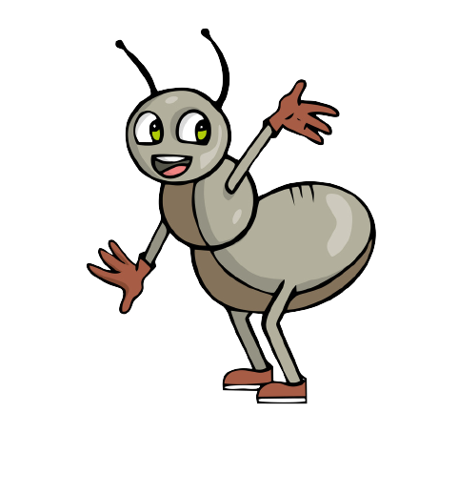
Chúng mình bắt đầu chuyến phiêu lưu thôi nào!
Notes:
Click vào các con vật để đi đên thử thách
Tại slide câu hỏi, click vào dế mèn để quay về.
Tại slide này, click vào dế mèn để đi tới bài học

Slide 20
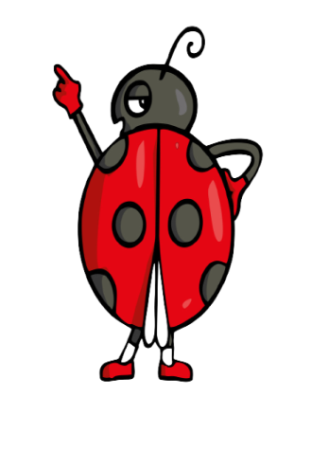
Câu hỏi 1: Âm thanh do đâu phát ra?
Do các vật va đập với nhau..
A
Do các vật rung động.
B
Do uốn cong các vật.
C
Notes:
click vào dế mèn để quay về.

Slide 21
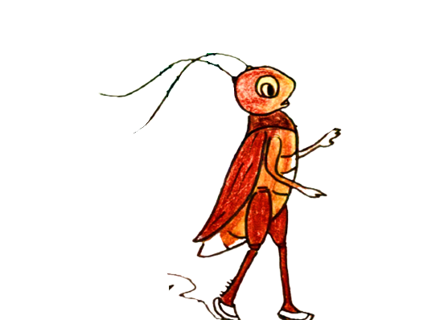
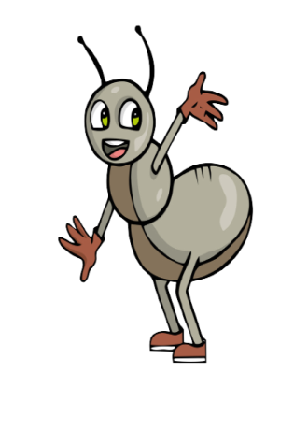
Câu hỏi 2: Âm thanh do con người tạo ra là gì?
A
Tiếng mèo kêu
B
Tiếng cười
C
Tiếng xe cứu thương
Notes:
click vào dế mèn để quay về.

Slide 22
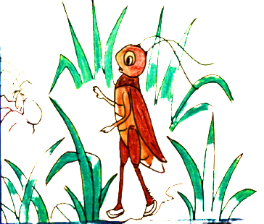
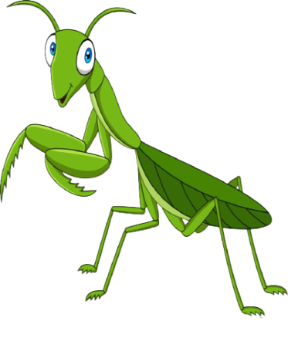
Câu hỏi 3: Em có thể nghe thấy tiếng âm thanh phát ra từ đâu?
Tiếng xe ô tô chạy, tiếng xe máy chạy.
A
Tiếng mọi người đang nói chuyện.
B
Tất cả các câu đều đúng.
C
Notes:
click vào dế mèn để quay về.

Slide 23
Câu hỏi 4: Đặt tay vào cổ như hình, khi nói bạn có cảm giác gì?
A
Không có cảm giác
B
Khi nói, em thấy dây thanh quản ở cổ rung lên.
C
Tay rung lên.

Slide 24
Chúc các em học tốt!

